Slide 1
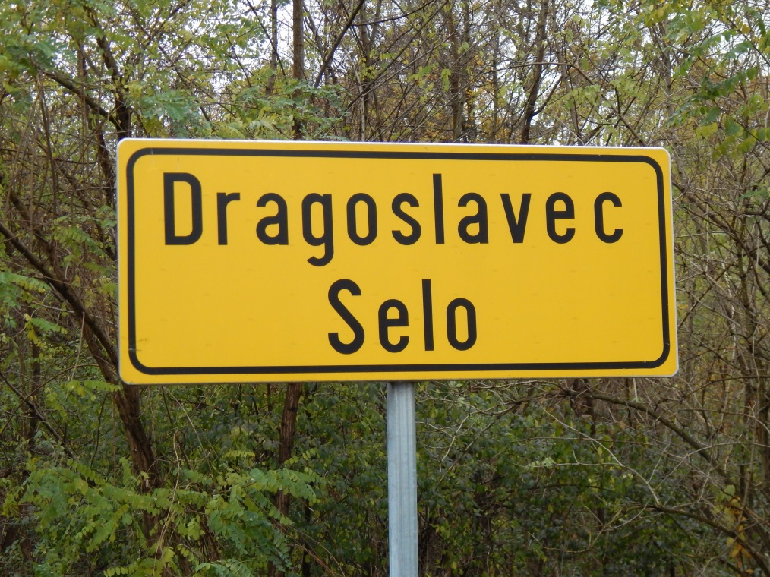
Dragoslavec Selo nastalo je negdje između 17. i 18. stoljeća.

Slide 2
KAPELICA MAJKE BOŽJE KRALJICE MIRA
Izgrađena je 1991.godine u vrijeme kad je počeo Domovinski rat.

Slide 3
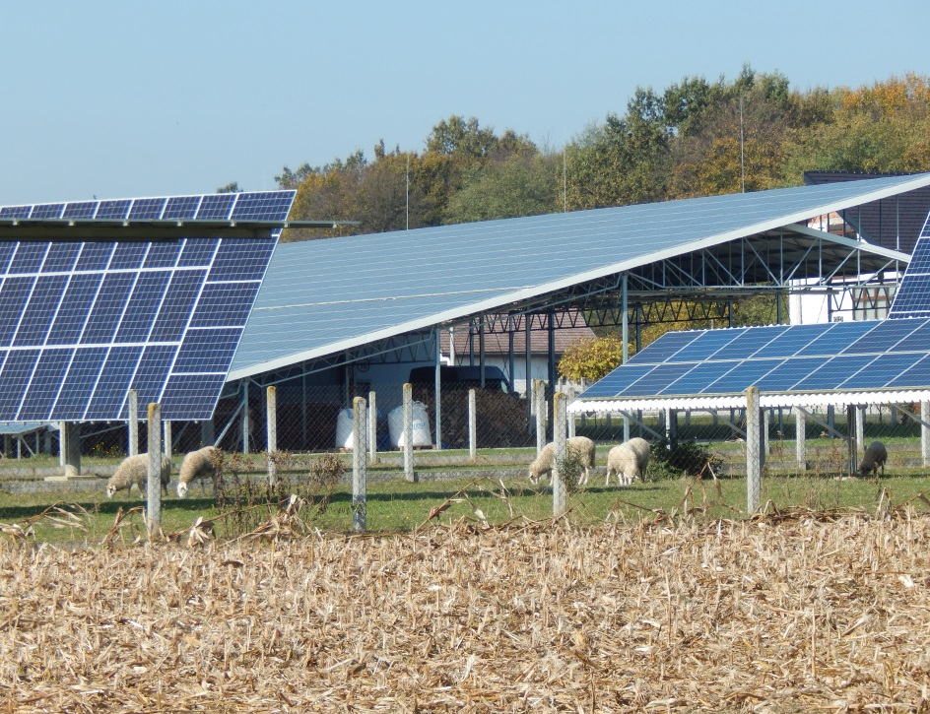
SOLARNA ELEKTRANA ( SOLEKTRA ) Izgrađena je prije nekoliko godina i proizvodi struju pomoću Sunca.

Slide 4
PIL BOŽJA MISEL
Najstariji objekt u selu s likom Trpećeg (Žalosnog) Krista izgrađen 1715.godine.

Slide 5
Zanimljiva priča o selu govori da su nekad davno grofovi Feštetići kroz selo putovali na svoje posjede u Međimurju.Napravili su drveni most preko potoka Dragoslavec.
RIBNJAK

Slide 6
A kasnije je na istom mjestu napravljen betonski most čiji se ostaci vide i danas kad nema vode u ribnjaku koji je napravljen na tom mjestu.
OSTACI STAROG MOSTA

